Slide 1
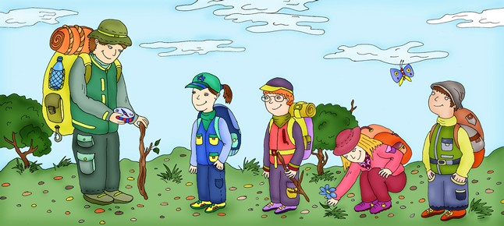
Игра «Мы отправляемся в поход»
Авторы: Баженова Людмила Михайловна,
МБДОУ «Детский сад №109 «Букварёнок»,
г. Вологда

Slide 2
Выберите станцию
Станция «Собираемся в поход»
Станция «Здравпункт»
Станция «Что за примета?»
Станция «Можно или нельзя?»
Тест «Как себя вести в походе?»

Slide 3
Станция «Собираемся в поход»
Ребята, перед вами предстоит задача собрать свой рюкзак для похода. Учтите, что не все вещи, которые будут вам предложены, понадобятся вам для похода. Поэтому, прежде чем положить вещь в рюкзак, хорошо подумайте! У вас есть всего 9 попыток. За каждую правильно выбранную вещь вы получаете 1 балл
Перейти к игре

Slide 4


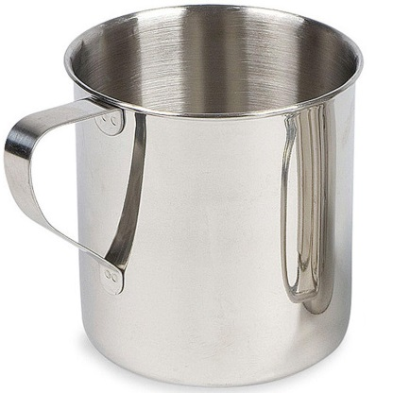





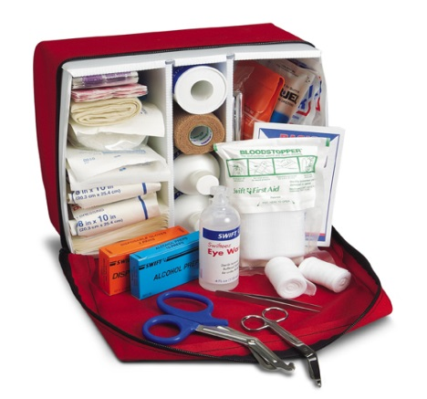



Slide 5
Тест «Как себя вести в походе?»
Ребята, этот тест проверит ваши знания о том, как нужно вести себя по время похода, что делать в неожиданных ситуациях и как провести время с пользой для себя и для природы. За каждый правильный ответ вы получаете 1 балл
Перейти к тесту

Slide 6
Тест «Как вести себя в походе?»
Вопрос №1. Придя в лес, оказалось, что вы забыли взять с собой питьевую воду. Как вы поступите в этой ситуации?
А) Возьмем воду из лужи
Б) Найдем чистый родник и возьмем там воду
В) Будем ждать, пока начнется дождь
Далее

Slide 7
Тест «Как вести себя в походе?»
Вопрос №2. Придя в незнакомую местность и заблудившись, что вы будете делать?
А) Попытаемся выйти из незнакомой местности с помощью компаса
Б) Будем ходить по всем тропинкам и дорогам, пока не найдём нужный путь
В) Не станем ничего делать, будем ждать, когда нас найдут
Далее

Slide 8
Тест «Как вести себя в походе?»
Вопрос №3. Вам необходимо развести костер. Чем вы будете разводить костер?
А) Найдем сухих веток в лесу
Б) Будем использовать свои вещи, которые принесли с собой
В) Будем использовать как ветки, так и травянистые растения и шишки
Далее

Slide 9
Тест «Как вести себя в походе?»
Вопрос №4. Если в походе ты стал свидетелем какого-то происшествия (например, поранился твой друг или провалился ногой в яму), то как ты поступишь?
А) Попытаюсь самостоятельно оказать помощь
Б) Ничего не буду никому сообщать, это не мои проблемы
В) Немедленно сообщу руководителю похода
Далее

Slide 10
Тест «Как вести себя в походе?»
Вопрос №5. Если во время похода началась гроза, как ты поступишь?
А) Найду место под деревьями и пережду там грозу
Б) Буду гулять под дождем и любоваться молнией
В) Обязательно найду какую-нибудь возвышенность и буду стоять на ней во время грозы
Завершить тест

Slide 11
Станция «Здравпункт»
Ребята, на этой станции вам предстоит собрать аптечку для похода только из лекарственных растений. Будьте внимательны, не все растения можно положить в аптечку! У вас есть всего 9 попыток. За каждое правильно выбранное растение вы получаете один балл
Перейти к станции

Slide 12



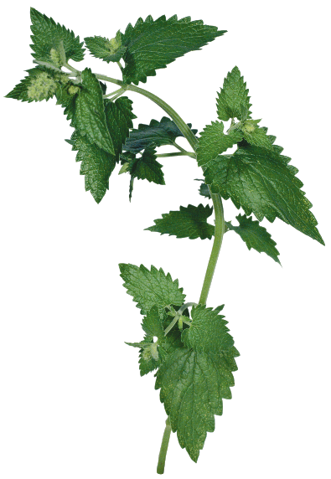

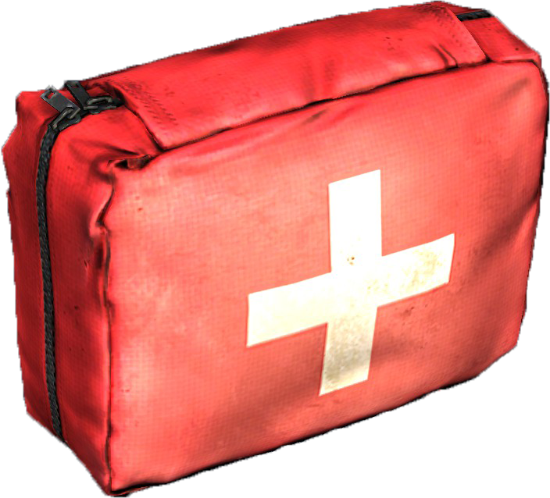

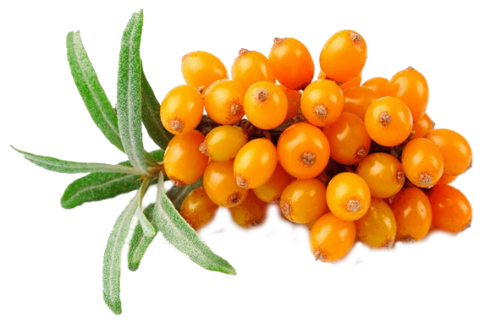
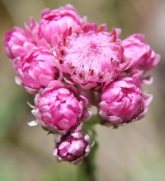


Slide 13
Станция «Что за примета?»
Ребята, на этой станции вам предстоит вспомнить приметы, которые могут сообщать человеку о каких-либо природных явлениях, которые произойдут через какое-то время, а также соотнести природное явление с этой приметой. За каждый правильный ответ вы получаете 1 балл
Перейти к станции

Slide 14
Станция «Что за примета?»
Если ласточки летают низко над землёй, то...
Будет дождь
Будет солнечная погода
Будет радуга
Далее

Slide 15
Станция «Что за примета?»
Если воробьи купаются в пыли,
то…
Будет дождь
Будет жаркая погода
Будет сильный ветер
Далее

Slide 16
Станция «Что за примета?»
Если муравьи закрывают ходы в муравейниках, то…
Будет ураган
Будет дождь
Будет много комаров
Далее

Slide 17

Станция «Что за примета?»
Если по утрам наблюдается обильная роса на траве, то…
Будет туман
Будет гроза
Будет теплая погода

Slide 18
Станция «Можно или нельзя?»
Ребята, на этой станции вам предстоит представить, что вы оказались в той или иной ситуации, находясь в походе и ответить, как можно поступить, в как нельзя. За каждый правильный ответ вы получаете один балл
Перейти к станции

Slide 19
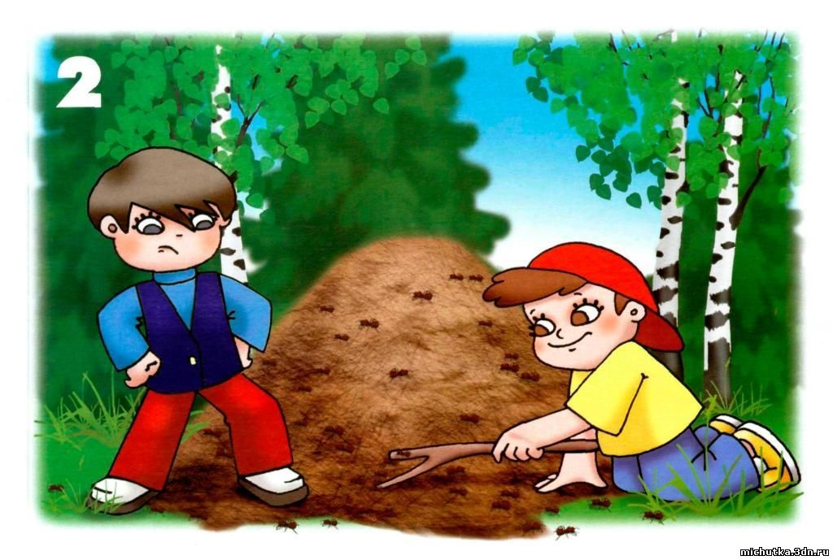
Портить грибы, разрушать муравейники и гнезда в походе…
МОЖНО
НЕЛЬЗЯ

Slide 20

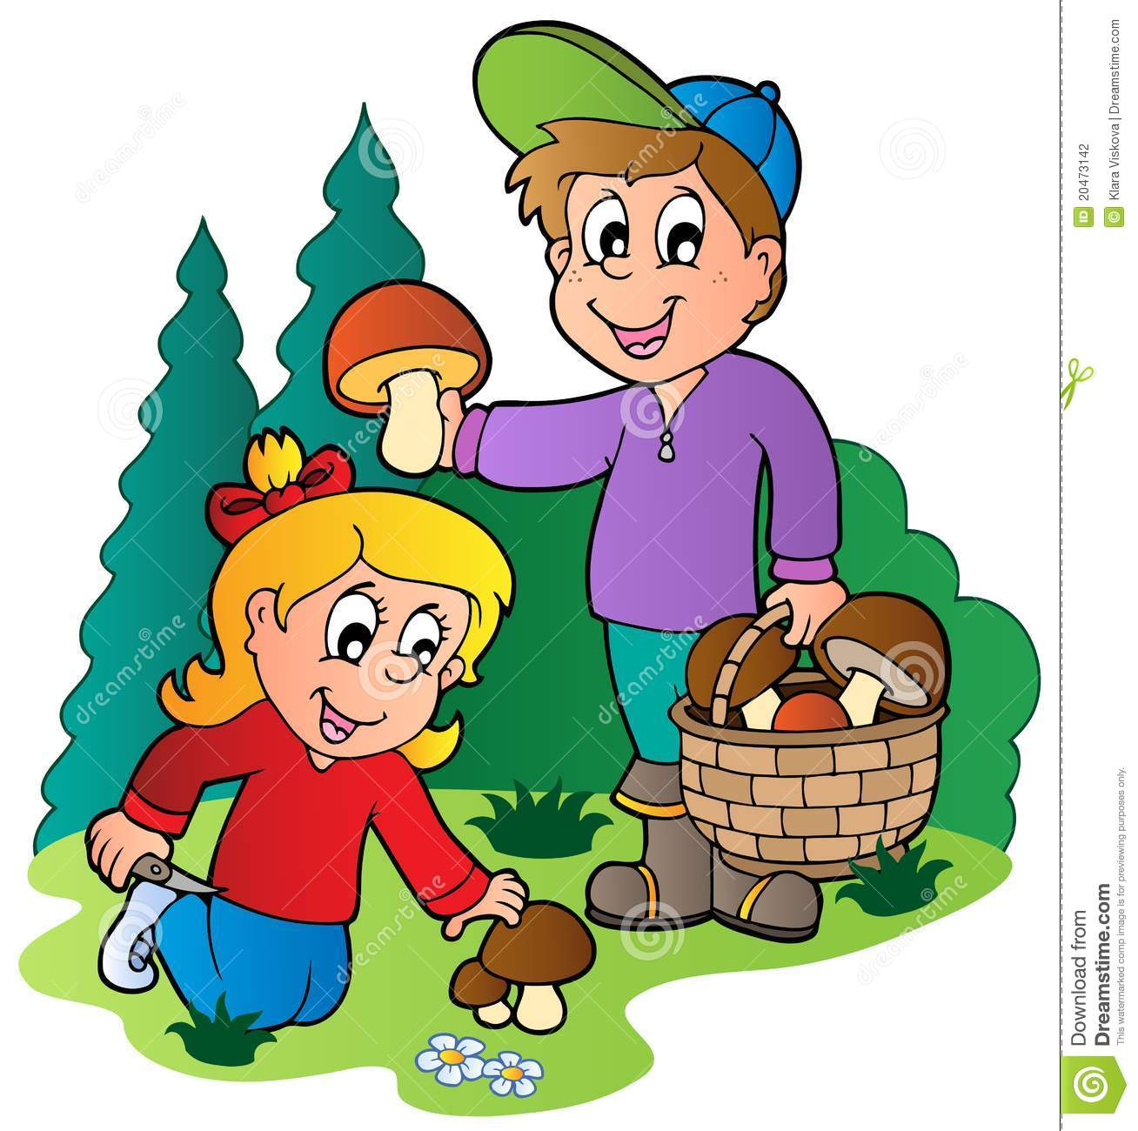
Ловить рыбу в водоёмах, собирать лесные грибы и ягоды…
МОЖНО
НЕЛЬЗЯ

Slide 21
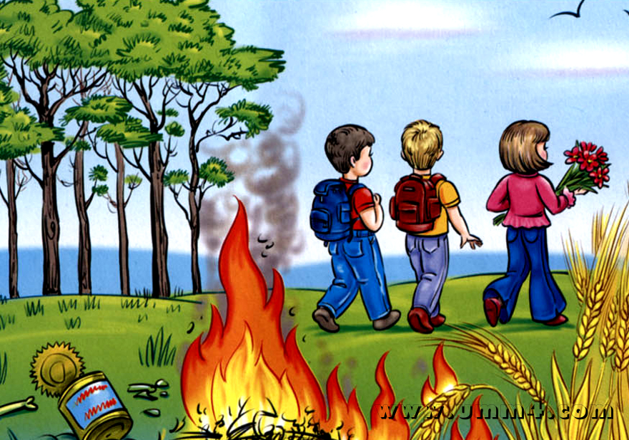
Оставлять после себя беспорядок и непотушенный костер в лесу…
МОЖНО
НЕЛЬЗЯ

Slide 22
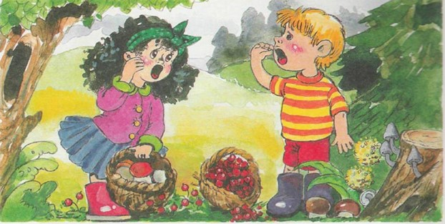
Уходить далеко от походного лагеря, не сказав никому об этом, не слушать указания учителя, спорить с другими ребятами…
МОЖНО
НЕЛЬЗЯ

